Slide 1

EXTINTORES DE ESPUMA CON COMPUESTOS FLUORADOS
¿QUE HACER?
Asamblea 26 de marzo de 2026
Oscar Díez Romero
Ingeniero Industrial
Asesoría Técnica

Slide 2
Extintores de espuma con compuestos fluorados - ¿Qué hacer?
ESPUMOGENOS
¿Qué son?
¿Para qué se utilizan?
¿Cómo se utilizan?
¿Por qué tienen fluor?
¿Qué normativa es de aplicación?
¿Qué dice la nueva normativa?
¿Ventajas de los espumógenos?
¿Incompatibilidades de los espumógenos?
Conclusiones
Notes:
Fuegos de t

Slide 3
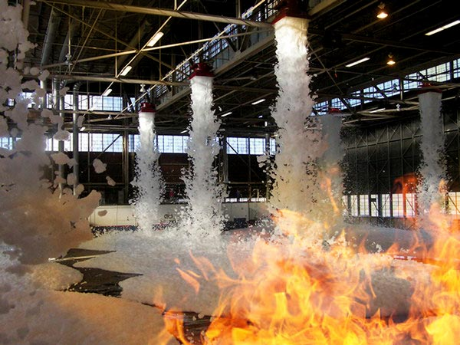
Extintores de espuma con compuestos fluorados - ¿Qué hacer?
PRINCIPIO DE FUNCIONAMIENTO
Aísla del oxígeno del aire:
  Consistencia de la espuma
  Estabilidad térmica
  Estabilidad química
  Tensión superficial
  …
Enfría:
  Resistencia al drenaje
  Capacidad calorífica
  Densidad
  Viscosidad
  Polaridad
  …

Slide 4
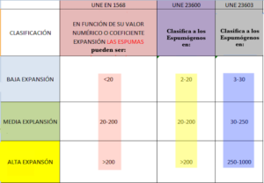
Extintores de espuma con compuestos fluorados - ¿Qué hacer?
ESPUMAS CON DISTINTOS NIVELES DE EXPANSION
Alta
Media
Baja

Slide 5
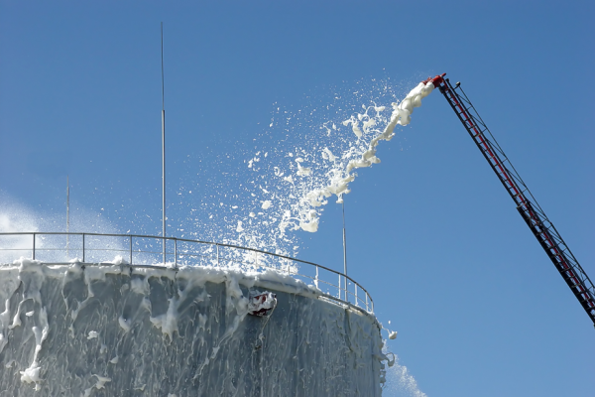
Extintores de espuma con compuestos fluorados - ¿Qué hacer?
ESPUMAS DE BAJA EXPANSION
Aplicaciones de largo alcance causados por carburantes o similares.
Apropiados para grandes superficies
Poca afección por condiciones ambientales (viento, lluvia)

Slide 6
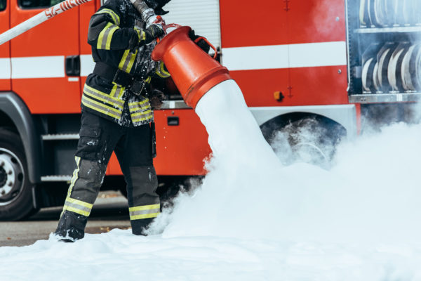
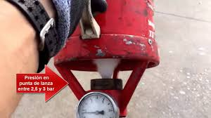
ESPUMAS DE MEDIA EXPANSION
Para espacios más pequeños.
Lugares interiores.
Alcances de hasta unos 10 metros.
Espuma más ligera sensible a fenómenos meteorológicos.
Apropiados para grandes superficies

Slide 7
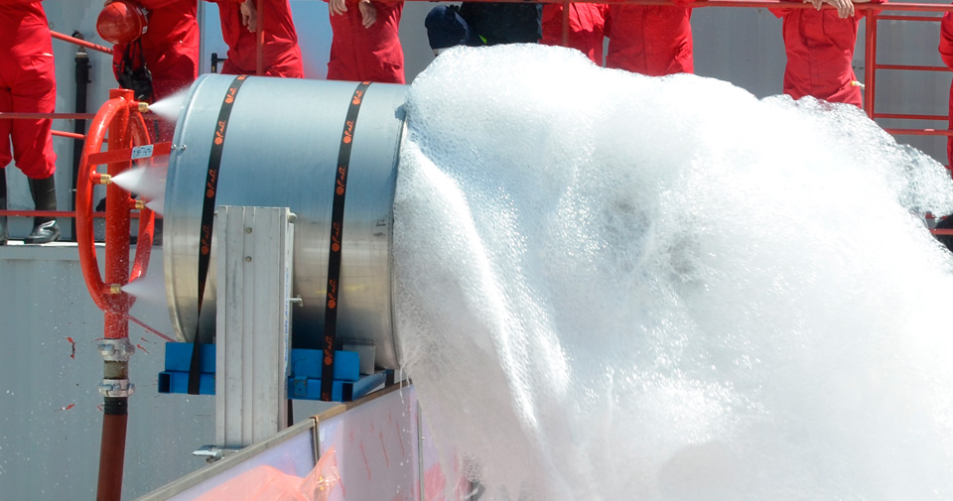
Extintores de espuma con compuestos fluorados - ¿Qué hacer?
ESPUMAS DE ALTA EXPANSION
Para espacios pequeños.
Lugares interiores.
Alcances bajos.
Espuma más ligera sensible aún más a fenómenos meteorológicos.

Slide 8
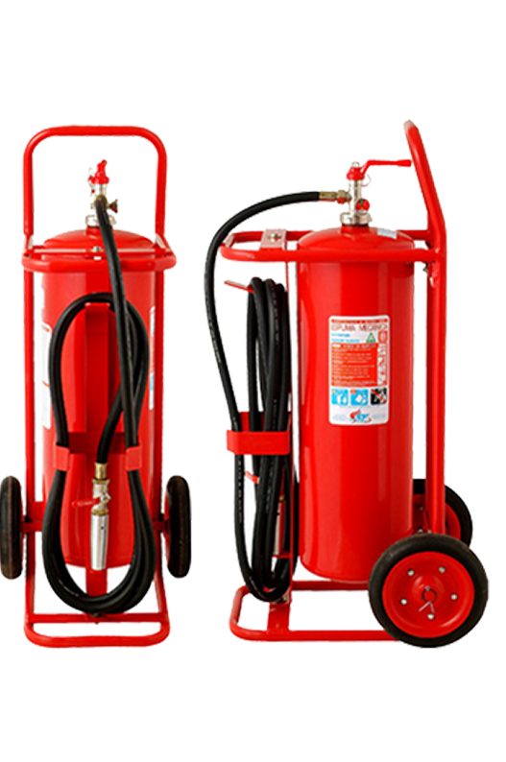
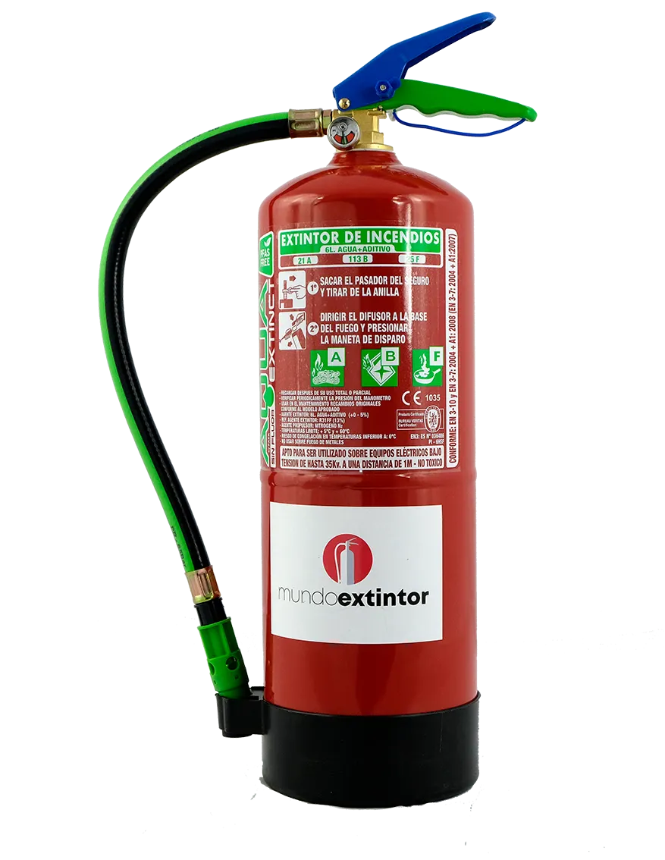
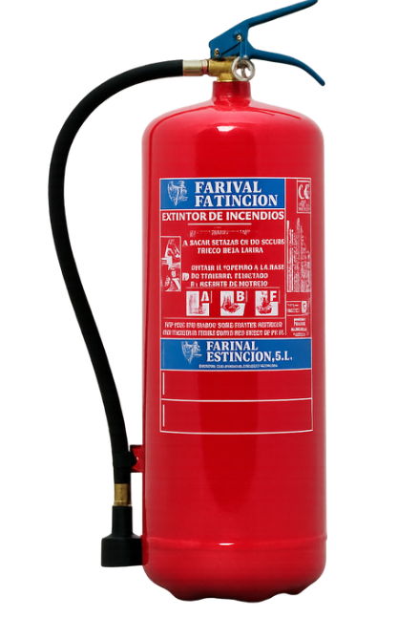
Extintores de espuma con compuestos fluorados - ¿Qué hacer?
EXTINTOR ESPUMA FISICA
N₂
Gas impulsor
H₂O
Aditivos AFFF
Espuma formadora de Película Acuosa
(AFFF : Aqueos Film-Forming Foam)

Slide 9
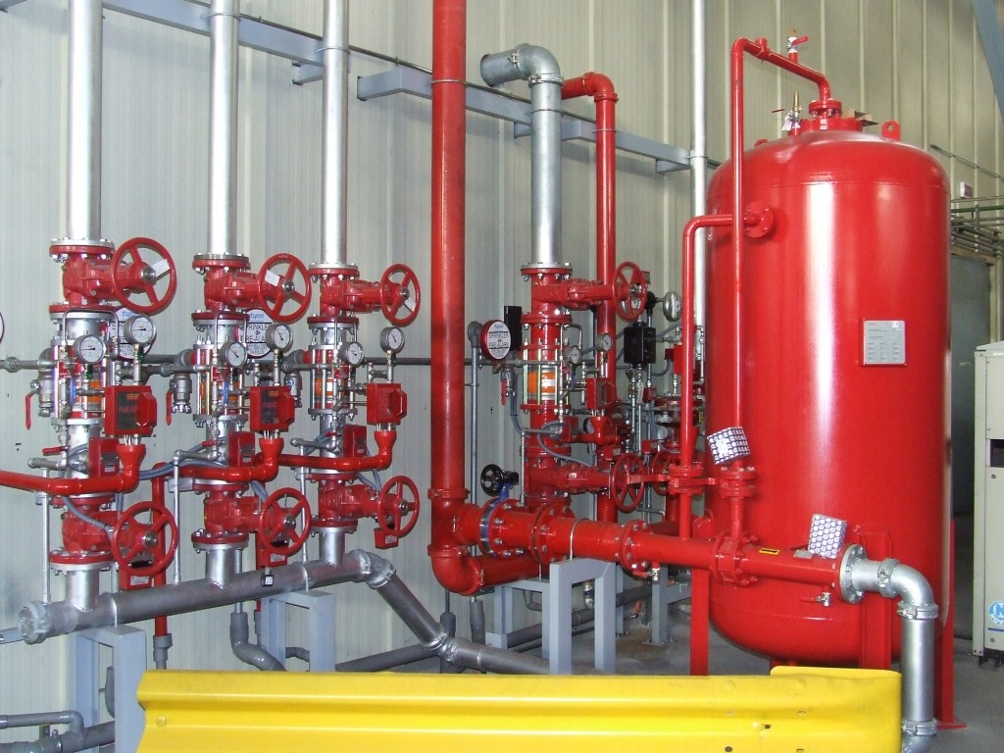
Extintores de espuma con compuestos fluorados - ¿Qué hacer?
RIPCI: REGLAMENTO DE INSTALACIONES DE PROTECCION CONTRA INCENDIOS
8. SISTEMAS FIJOS DE EXTINCION POR ESPUMA FISICA
Componentes:
Red de tuberías.
Tanque de almacenamiento del espumógeno.
Dosificador o proporcionador.
Boquillas de descarga.
…
NORMATIVA DE APLICACION
Diseño y condiciones de instalación: UNE-EN 13565-2
Componentes: UNE-EN 13565-1
Espumógenos alta, media y baja expansión: UNE-EN 1568-1, UNE-EN 1568-2, UNE-EN 1568-3 y UNE-EN 1568-4
Los mecanismos de disparo y paro manuales estarán señalizados

Slide 10
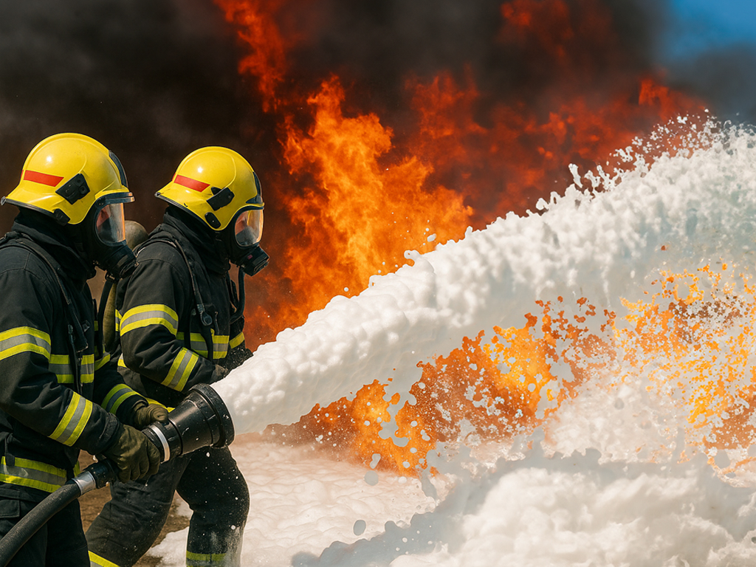
Extintores de espuma con compuestos fluorados - ¿Qué hacer?
APLICACIONES
Extinción de Clase A.
  Papel.
  Madera.
  Algunos plásticos.
  …
Extinción fundamentalmente de combustibles líquidos. Fuegos Clase B.
  Grasas
  Aceites
  Gasóleo
  Gasolina
  …
Extinción fundamentalmente de ingredientes para cocina en los aparatos de cocina. Fuegos Clase F (K).
  Grasas
  Aceites
  …
Notes:
Ni los fuegos de clase C ni D son adecuados para ser apagados mediante sistemas con espumas físicas. Especialmente los fuegos D, no son aptos para ser controlados mediante este producto, pudiendo causar un efecto contrario. Los incendios englobados en esta categoría, se producen desde aleaciones de potasio, magnesio… Se trata de fuegos que parten de metales y aleaciones para los que existen otras soluciones que los espumógenos.

Slide 11
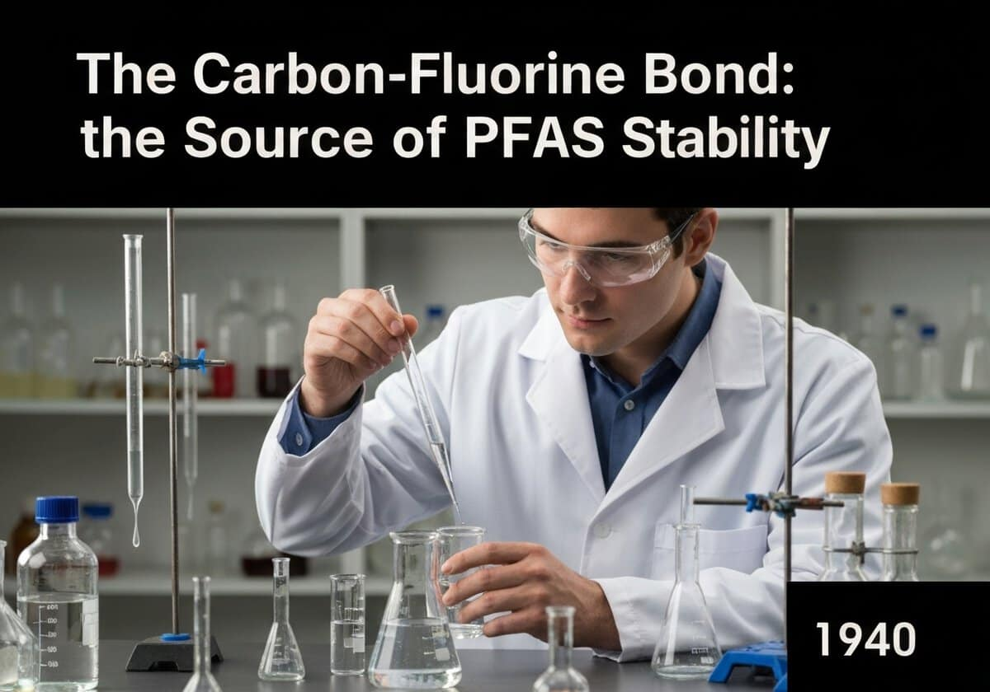
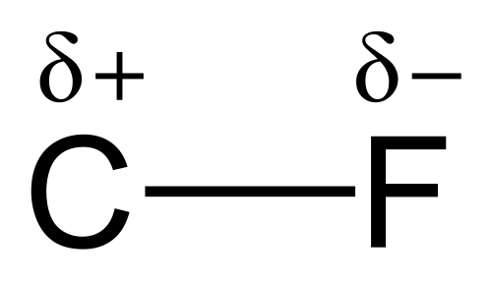
Extintores de espuma con compuestos fluorados - ¿Qué hacer?
PFAS
Sustancias perfluoroalquiladas y polifluoroalquiladas
  Estables químicamente.
  Estables térmicamente.
> 3 000 SUSTANCIAS
Energía de disociación: 485 kJ/mol

Slide 12
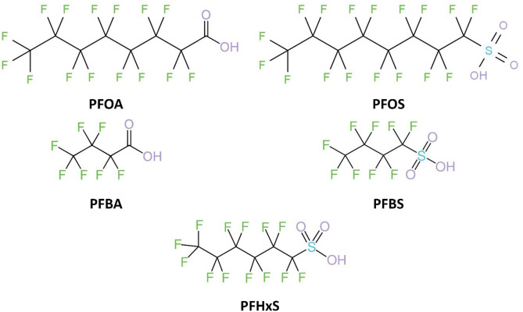
Extintores de espuma con compuestos fluorados - ¿Qué hacer?
PFAS: SUSTANCIAS PER Y POLIFLUORO ALQUILADAS
PFOS: Sulfonato de perfluorooctano
PFHxF: Acido perfluorohexanosulfónico
PFOA: Acido perfluorooctanoico
PFCA: Acidos perfluorocarboxílicos
…

Slide 13
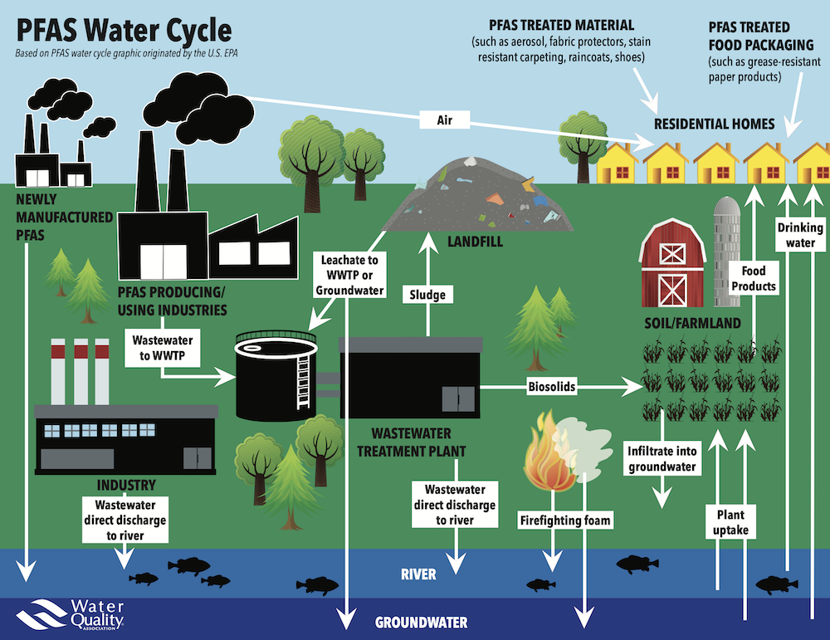
Extintores de espuma con compuestos fluorados - ¿Qué hacer?
PFAS: PROBLEMATICA
No se degradan,
Migran al Medio Ambiente.
Contaminaciones de agua subterránea.
Contaminación de suelos.
Contaminación de organismos vivos.

Slide 14
Inconvenientes de los PFAS
PFAS: INCONVENIENTES
Extintores de espuma con compuestos fluorados - ¿Qué hacer?
Efectos persistentes.
Bioacumulativos.
Tóxicos.
Carcinogenético.
Interferencia con el sistema endocrino
Impacto en el desarrollo neurológico.
CAMBIOS LEGISLATIVOS

Slide 15
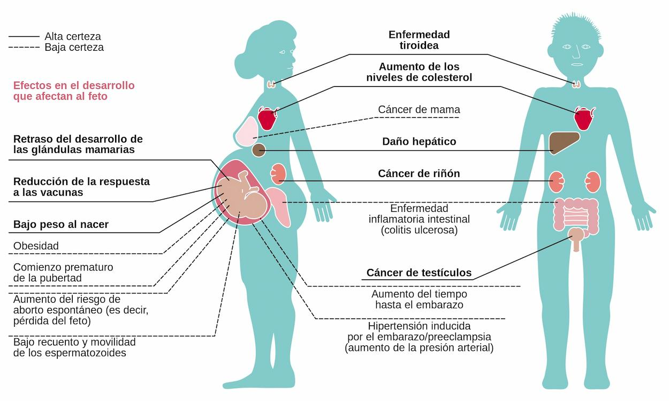
Extintores de espuma con compuestos fluorados - ¿Qué hacer?
PFAS: INCONVENIENTES

Slide 16
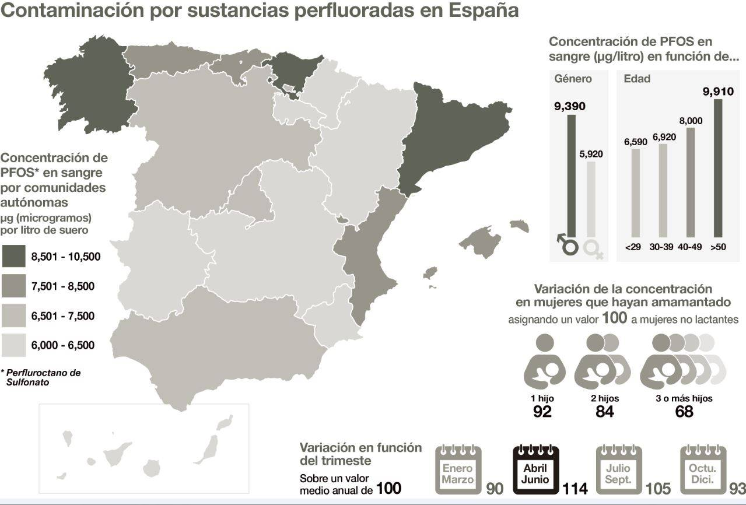
Extintores de espuma con compuestos fluorados - ¿Qué hacer?
PFAS: PROBLEMATICA
Fuente: AGENCIA SINC

Slide 17
Extintores de espuma con compuestos fluorados - ¿Qué hacer?
LEGISLACION
Convenio de Estocolmo sobre Contaminantes Orgánicos Persistentes (COP)
Reglamento UE 2019/1021
  Prohibición total del uso y comercialización de PFOS y PFHxS
  Restricciones temporales con exenciones limitadas de PFOA, PFCA C9-C14
  Clasificación de residuos PFAS como residuos COP peligrosos, con obligación de destrucción irreversible.
Reglamento UE 1097/2006 REACH. Registro, Evaluación, Autorización y Restricción de sustancias químicas. Por el que se crea la Agencia Europea de Sustancias y Mezclas Químicas.

Slide 18

Extintores de espuma con compuestos fluorados - ¿Qué hacer?
CONSECUENCIAS LEGALES Y ECONOMICAS
Costes elevados de gestión y transporte especializado.
Prohibición de uso incluso para entrenamientos y pruebas.
Riesgo legal y sancionador ante inspecciones de autoridades ambientales.
Obligación de notificar existencias superiores a 50 kg. A la autoridad competente.
Aseguradoras están actualizando las clausulas excluyentes por daños al Medio Ambiente o laborables.

Slide 19
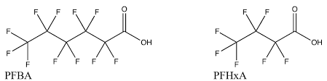
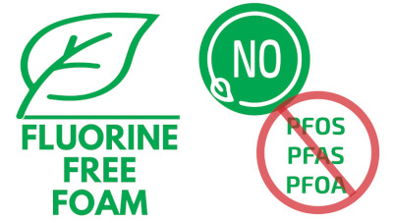
Extintores de espuma con compuestos fluorados - ¿Qué hacer?
ALTERNATIVAS A LOS PFAS
Alternativas Fluoradas de cadena corta: PFHxA y PFBA
  Sometidas a vigilancia y restricciones.
  Eliminación progresiva anunciada.
Espumógenos sin fluor: Espumógenos FFF (Fluorine-Free-Foam)
  Opción sostenible.
  Efectiva.
  En línea con las tendencias legislativas.

Slide 20
Extintores de espuma con compuestos fluorados - ¿Qué hacer?
ESPUMOGENOS SIN FLUOR. (FFF)
Newtonianos: de reología newtoniana y baja viscosidad especialmente diseñados para el combate de fuegos cuyo combustible son líquidos no miscibles con el agua. No son recomendables para combustibles líquidos polares. Aunque pueden ser usados con todo tipo de aguas, se obtienen mejores resultados con agua dulce. Estos productos no se pueden considerar sustitutivos de los agentes AFFF ya que no forman película acuosa sobre los hidrocarburos y su aplicación por sistemas no aspirantes no es tan contundente como los AFFF.
Antialcohol: Frente a los FFF newtonianos, tienen la desventaja de la mayor viscosidad y las ventajas de un drenaje mucho mayor y la posibilidad de combatir fuegos de líquidos polares. No deben ser mezclados con los AFFF/AR sin estudiar previamente su compatibilidad ni por supuesto con AFFF o FFF Newtonianos. Su comportamiento reológico es similar a los AFFF-AR y por tanto pueden ser utilizados con los mismos sistemas de dosificación y de producción de espuma que ellos. Lógicamente los resultados con sistemas no aspirantes por aplicación directa no son tan buenos como los conseguidos por los AFFF/AR.

Slide 21
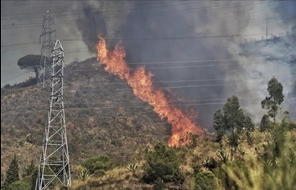
Extintores de espuma con compuestos fluorados - ¿Qué hacer?
ESPUMOGENOS SIN FLUOR. (FFF)
AFFF: (o también llamados Formadores de película acuosa) proporcionan a sus soluciones acuosas unas particulares propiedades que los hacen idóneos para extinguir fuegos de hidrocarburos. Si la suma de la tensión superficial de la solución acuosa más la tensión interfacial entre ésta y el hidrocarburo es menor que la tensión superficial del hidrocarburo, se formará una película acuosa sobre él de modo que impida su evaporación y lo aísla del oxígeno, extinguiendo el fuego rápidamente.
Clase A: Poseén un gran poder humectante a bajas concentraciones penetrando sus soluciones en sustratos sólidos como madera, cartón… acelerando la extinción y la reforzando la resistencia a la reignición. Son especialmente indicados para ser usados en sistemas espuma de aire comprimido (CAFS), obteniendo espumas muy uniformes tanto húmedas (expansión 1-10) como secas (expansión 10-20). Se obtienen enfriamientos muy rápidos y tienen un bajo impacto ambiental.
Retardante forestal: Concentraciones entre el 0,1-1% dependiendo de si se usan como humectantes o como espuma estructural que quede fijada a árboles y matorrales. Propiedades anticorrosivas, menor impacto ambiental posible, posibilidad de regerminación de plantas.
  Uso en :
  medios terrestres: lanzas de espuma, chorrro niebla, alta presión
  Medios aéreos: aviones o helicópteros
Entrenamiento
Extintores - Clase F.

Slide 22
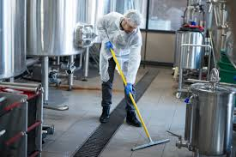
Extintores de espuma con compuestos fluorados - ¿Qué hacer?
TRATAMIENTO DE LOS RESIDUOS
RESIDUOS PELIGROSOS:
    PRODUCTO
    ENVASES
    MATERIALES EN CONTACTO (Tuberías, dosificadores…)
Transición de concentrados de espuma contra incendios a PFAS y limpieza química de instalaciones.
  Pasos:
  1. Ingeniería
  2. Drenaje de emulsionantes fluorados
  3. Limpieza de residuos de emulsionantes fluorados
  4. Descontaminación química de depósitos y redes
  5. Gestión del agua de aclarado
  6. Validación de la descontaminación.
  7. Eliminación de residuos sólidos y líquidos fuera del emplazamiento.

Slide 23

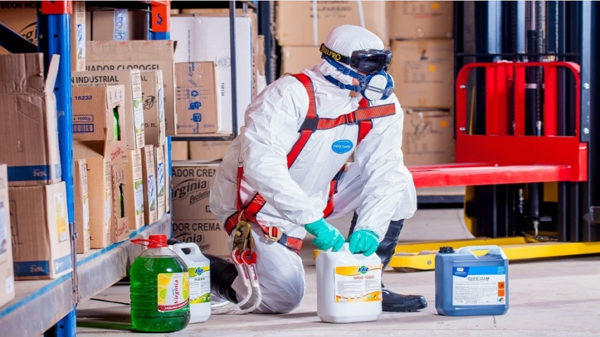
RECOGIDA Y TRANSPORTE
Extintores de espuma con compuestos fluorados - ¿Qué hacer?
ADR Acuerdo Europeo sobre Transporte de Mercancías Peligrosas por Carretera
GESTORES RESIDUOS PELIGROSOS:
  LISTADO GOBIERNO VASCO
  SECHE ENVIRONNEMENT
  DESOTEC: TARRAGONA (RUTAS)
  FCC Ambito: ZARAGOZA (RUTAS)
  VEOLIA
  LAGUPRES: Muskiz BIZKAIA
  …

Slide 24
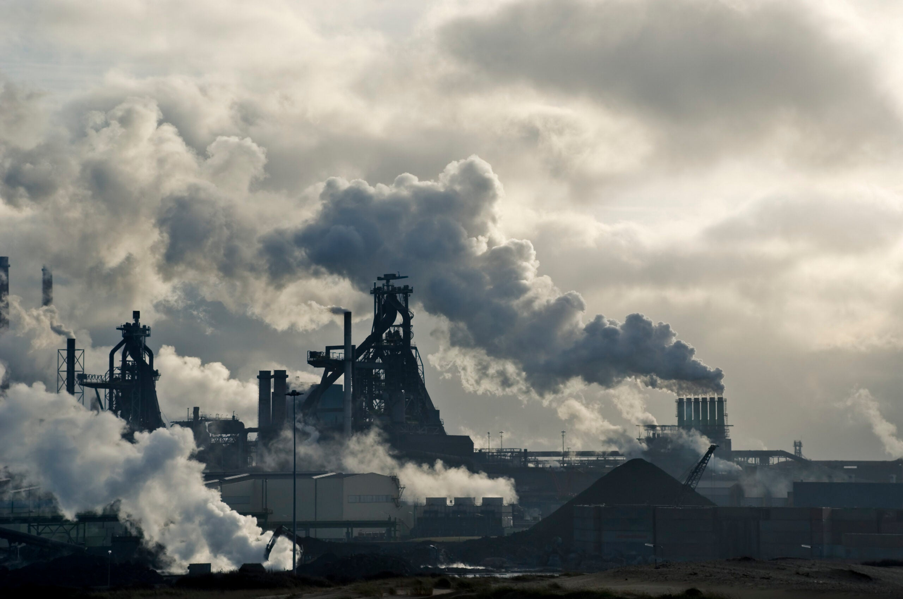
Extintores de espuma con compuestos fluorados - ¿Qué hacer?
TECNOLOGIAS DE ELIMINACION
Incineración.
Fuente: Earthjustice
Pentágono Quema Ilegalmente PFAS Tóxicos Alrededor del País
Comunidades demandan en respuesta a la incineración de PFAS de la administración Trump

Slide 25
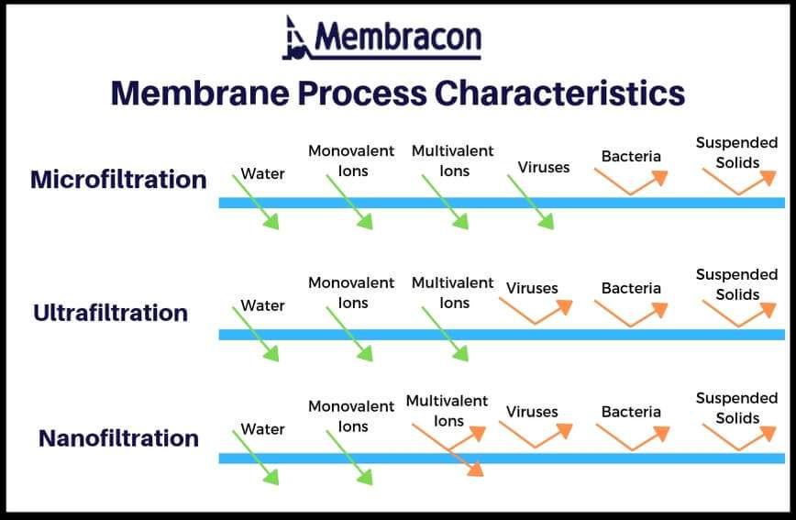
Extintores de espuma con compuestos fluorados - ¿Qué hacer?
TECNOLOGIAS DE ELIMINACION
Separación de membranas

Slide 26
Extintores de espuma con compuestos fluorados - ¿Qué hacer?
TECNOLOGIAS DE ELIMINACION
Resinas de intercambio aniónico.
Ácidos fuertes de los ANIONES
(CO₃H₂, SO₄H₂, etc.)
R1-H
ClH ó SO₄H₂
REGENERANTE de la RESINA R1
R2-OH
Agua PURA
Cl₂Ca, ClNa, etc.
NaOH REGENERANTE de la RESINA R2

Slide 27
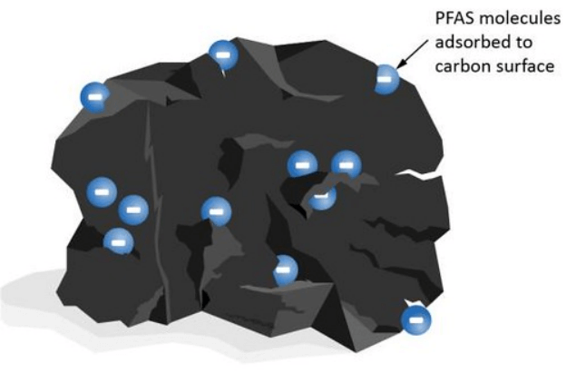
TECNOLOGIAS DE ELIMINACION
Filtración con carbón activo.

Slide 28
  ¡GRACIAS POR SU ATENCION!

